Slide 1
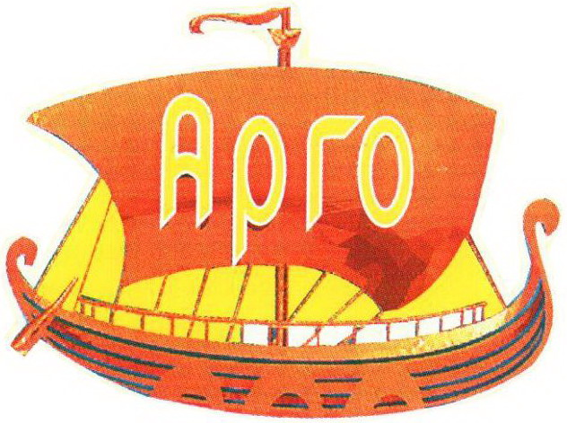
Міфи про аргонавтів Подорож за три моря: у пошуках золотого руна
Цикл давньогрецьких міфів про аргонавтів

Slide 2
Вже бачиш світлу ціль борні і трудних плавань:
Дуб з золотим руном і колхідійську гавань…
М. Зеров

Slide 3
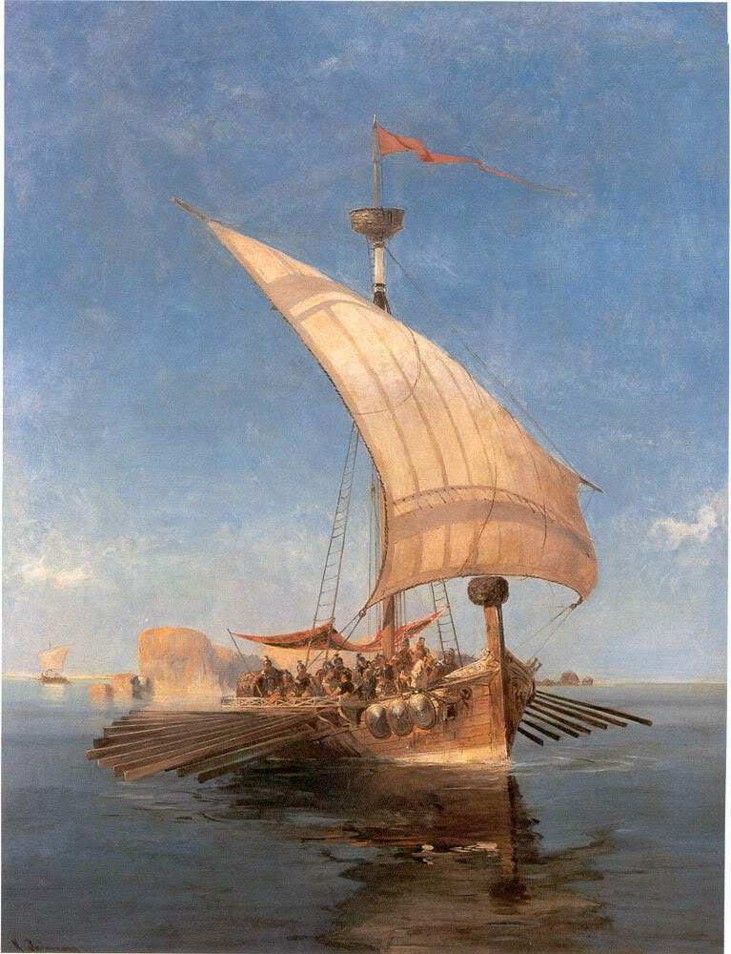
Хто такі аргонавти?
Аргонавти – мандрівці, що пливуть на
кораблі “Арго”.
Арго – означає
“швидкий”.
К. Воланакіс . Аргонавти

Slide 4
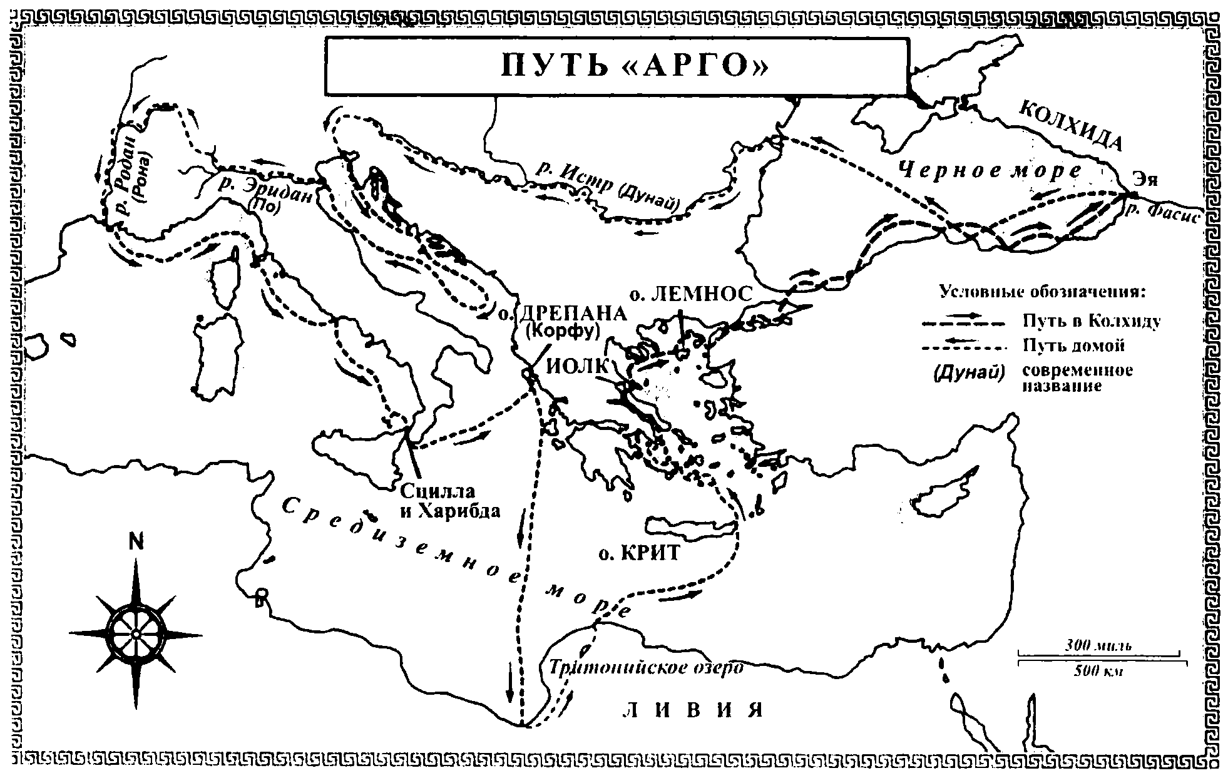
Маршрут аргонавтів
Аргонавти вирушили з грецького міста Іолка до Колхіди , давньої держави на березі Чорного моря.
Карта “Шлях “АРГО”

Slide 5
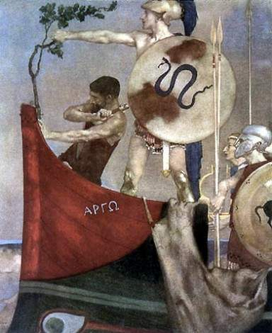
Ясон – ватажок аргонавтів
Ясон вирушає до Колхіди на пошуки золотого руна.
Віднайти золоте руно необхідно, щоб повернути владу над Іолком.
У. Р. Флінт. Ясон і аргонавти

Slide 6
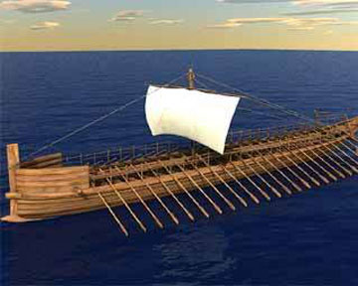
Хто подорожував разом з Ясоном?
На заклик Ясона відгукнулися 50 найславетніших героїв Еллади : Геракл, Тезей, батько Ахілла Пелей , Орфей, Асклепій та інші.
“АРГО” - сучасна реконструкція

Slide 7
Тезей
Тезей - син афінського царя Егея, який переміг Мінотавра й за допомогою рятівної нитки Аріадни вийшов із лабіринту.
У. Р. Флінт. Тесей убиває Мінотавра

Slide 8
Орфей
Натхненний співець Орфей, який зачаровував грою на лірі навіть диких звірів і наважився піти до Аїду, щоб повернути свою кохану Еврідіку.
К. Петров-Водкін. Орфей

Slide 9
Асклепій
Бог медицини і цілительства, син Аполлона, народжений смертним, за досягнення у лікарському мистецтві отримав безсмертя.
Д. У. Уотерхаус. Асклепій

Slide 10
Геракл
Легендарний давньогрецький герой, який звершив дванадцять славних подвигів.
П. П. Рубенс. Геракл

Slide 11
Як будували «Арго» ?
Богиня мудрості Афіна сприяла аргонавтам і вбудувала у корму шматок священного дуба з гаю Зевсового оракула в Додоні.
Афіна. Антична скульптура

Slide 12
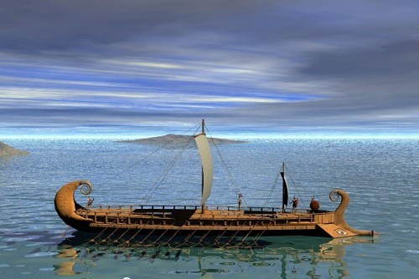
Священна колода Афіни
зберегла дар мовлення.
“Арго” був оракулом,
провидцем – на його борту спеціально намальовані сині очі.
“АРГО”. Сучасна реконструкція

Slide 13
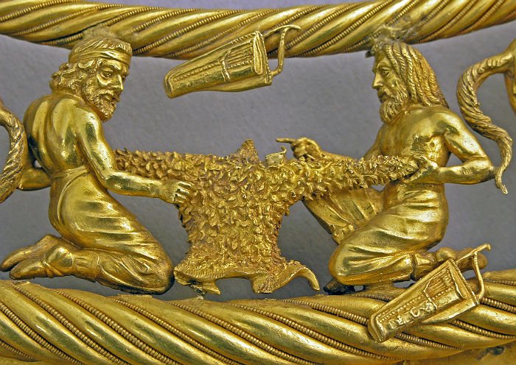
Мета подорожі – здобути золоте руно
Золоте руно – це шкура священного золотого барана, яку послано богами з небес.
Скіфська золота пектораль (фрагмент)

Slide 14
Чому треба знайти золоте руно?
Золоте руно як мета подорожі
Знання
Мрія
Пошук духовних
скарбів
Вічна істина
Піднесене і вічне

Slide 15
Похід до Колхіди – ланцюг випрбувань
Жахливі фантастичні перешкоди на шляху аргонавтів – це відображення уявлень давніх греків про небезпеку морських подорожей.
Р. Сальваторе. Ясон приборкує дракона

Slide 16
Ясон і Медея
На шляху до золотого руна Ясонові
допомогала чаклунка Медея, дочка
колхідського царя Еета, котрій боги
навіяли любов до Ясона.
Д. У. Уотерхаус . Ясон і Медея

Slide 17
Як було здобуто руно?
Цар Колхіди Еет не віддав золоте руно, навіть коли Ясон виконав усі його вимоги. Тоді Ясон викрав золоте руно.
Е. Квелінус. Ясон і золоте руно

Slide 18
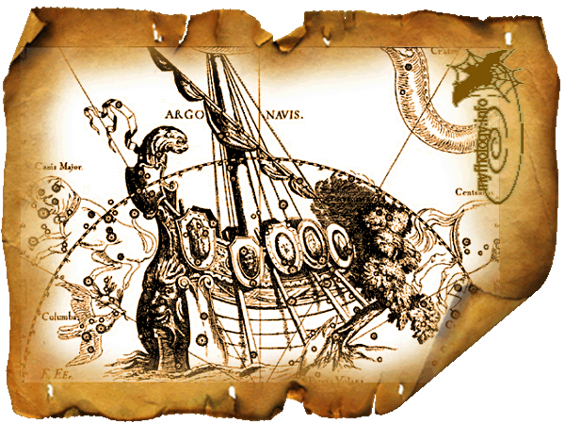
“Корабель “Арго” – одне із найдавніших сузір’їв
“Арго” на карті зоряного неба

Slide 19
Поміркуй та опиши:
а) що означає вислів, що міф про аргонавтів - це розповідь «про героїчну душу та її блукання у світі великих катастроф»?
б) перешкоди на шляху аргонавтів та їх психологічний зміст?
в) подолання проблеми вибору як етапи становлення особистості героя;
г) якими є уроки міфу – що можна взяти у сьогоднішнє життя?

Slide 20
Список використаних джерел:
Література:
Кун Н. А. Легенди і міфи Стародавньої Греції. Пер. з рос. Ю. О. Іванченко. Вид. 3-є. – К. : Рад. школа, 1967. - 494 с.
Словник античної міфології / Уклад. І. Я. Козовик, О. Д. Пономарів. – К. : Наук. Думка, 1989. – 240 с.
Інтернет-ресурси:
http://supermif.com/greki/greki_A/Argonauts_

